Slide 1

PROPUESTA DEL EJECUTIVO
PROYECTO DE LEY DE FEMICIDIO
14 JULIO 2010

Slide 2
Antecedentes generales
ESTADÍSTICAS EN MATERIA DE VIOLENCIA INTRAFAMILIAR Y FEMICIDIO

Slide 3
Violencia Intrafamiliar
El 35,7 % de las mujeres en Chile es víctima de violencia intrafamiliar. ( Encuesta de Victimización ministerio del Interior 2008)
Femicidios: Más de una mujer muere a la semana victima de VIF.
73% de los femicidios NO tiene denuncia previa por VIF.
El 14% de los femicidios los realizan ex cónyuges o ex parejas. ( 2007-2009)
El 10% de los femicidios los cometen los pololos.

Slide 4
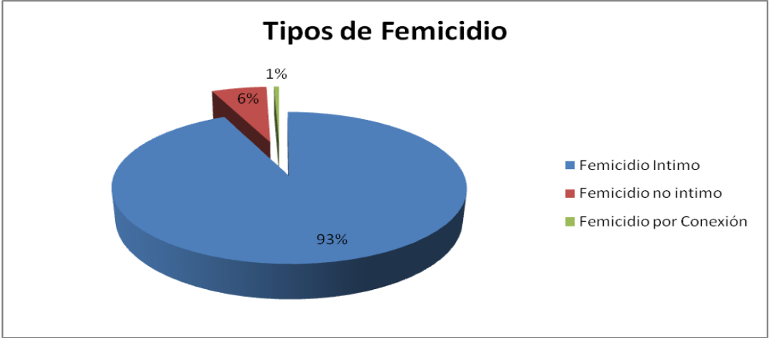
Tipos de femicidio
Femicidio íntimo: asesinato cometido por hombres con quien la víctima tenía o tuvo una relación íntima.

Slide 5
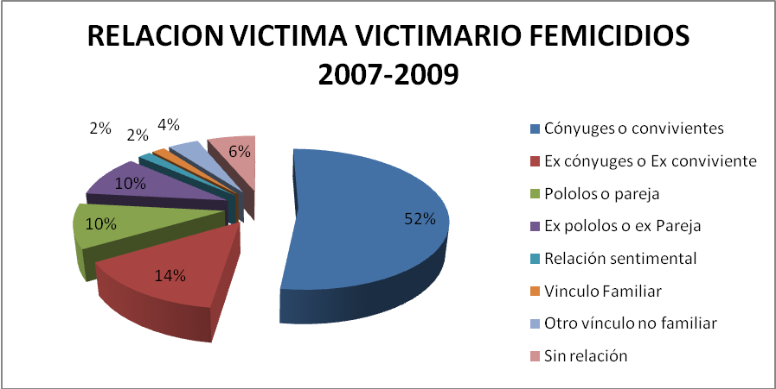
Relación víctima - victimario
A mayor desglose: 23.9% cónyuges
28.4% convivientes

Slide 6
Denuncias previas VIF en casos femicidio
Denuncias previas VIF 2007-2009 (Vinculantes entre víctima e imputado)
Denuncias previas VIF | Total | %
No | 38 | 73%
Sí | 14 | 27%
Total | 52 | 100%

Slide 7
Femicidios Íntimos ( VIF)
Numero de Femicidios Íntimos 2007-2009
2007 | 2008 | 2009
54 | 57 | 53

Slide 8
PROPUESTA DEL EJECUTIVO

Slide 9
Tipificación del delito
Mantener el delito de parricidio tal como está en la legislación actual.
Incorporar como homicidio calificado:
  “El que mate a otro y no esté comprendido en el artículo anterior (parricidio), será penado: 2ª con presidio mayor en su grado medio a presidio perpetuo cuando la víctima hubiese sido su cónyuge o conviviente”

Slide 10
Tipificación del delito
Agregar un nuevo artículo 391 bis que establece que si la víctima de los delitos descritos en los artículos 390 (parricidio) y 391 N° 2 (Homicidio calificado de ex cónyuge o ex conviviente) fuere o hubiese sido la cónyuge o conviviente, el responsable será castigado como autor de femicidio.
NO hay doble sanción, sólo cuestión semántica.

Slide 11
Tipificación del delito
Razones para el cambio:
Visibilizar el delito: condición necesaria para cambiar la regla social que valida o encubre el abuso de poder del sexo masculino sobre el femenino.
Si el atentado no es semánticamente distinguible, la información pública sobre su investigación y punición no puede cumplir la función de impugnar esa regla social.
Sólo cuando a todo el mundo le queda claro que se persigue y se castiga a los hombres que matan mujeres, puede erosionarse la vigencia de una regla social que autoriza o banaliza esa muerte.

Slide 12
Tipificación del delito
Razones para el cambio:
Estadísticas: solo en la medida que las causas sean caratuladas como femicidio, pueden obtenerse estadísticas fidedignas que hagan posible el seguimiento de los casos y la implementación de políticas públicas asertivas.
Actualmente, la información sobre femicidios hay que trabajarla, ya que los datos están dentro de los parricidios y los homicidios.

Slide 13
Atenuante especial
Cuando una mujer cometa parricidio u homicidio calificado contra su cónyuge, ex cónyuge, conviviente o ex conviviente que hubiese sido condenado como autor de maltrato habitual o por maltrato constitutivo de violencia intrafamiliar en que la mujer hubiese sido la víctima, el tribunal puede rebajar la pena en 1, 2 o 3 grados.
Esta regla no se aplicará respecto de quienes hayan cesado efectivamente su vida en común con, al menos, 3 años de anterioridad a la ejecución del delito.

Slide 14
Atenuante especial
Razones para el cambio:
La conexión que existe entre el maltrato previo y un posible o probable maltrato futuro. Se trata de una reacción preventiva de la mujer que no alcanza a satisfacer las exigencias de la legítima defensa (Art. 10 Nº 4 a 6), pero que no obstante se entiende por esa razón menos merecedora de castigo. Es una legítima defensa incompleta o insuficiente.
Es un mínimo del sentido defensivo, si es que ha habido condena por maltrato

Slide 15
Atenuante especial
Razones para el cambio:
Un 53,2% de los parricidios y un 8,8% de los homicidios tienen antecedentes previos de VIF (Considerando como autor a la mujer).
61,2% de los parricidios y 14,7% de los homicidios cometidos por mujeres tienen como víctima a su pareja.

Slide 16
La tipificación y sanción del femicidio no termina con el problema de violencia intrafamiliar.
El Sernam se abocará especialmente, a todos los temas relativos a la prevención de la violencia intrafamiliar, especialmente la que es ejercida en contra de nuestros niños, que son las víctimas más desvalidas.
Solo en la medida que tengamos niños libres de violencia, podemos tener adultos respetuosos en el futuro.

